Slide 1
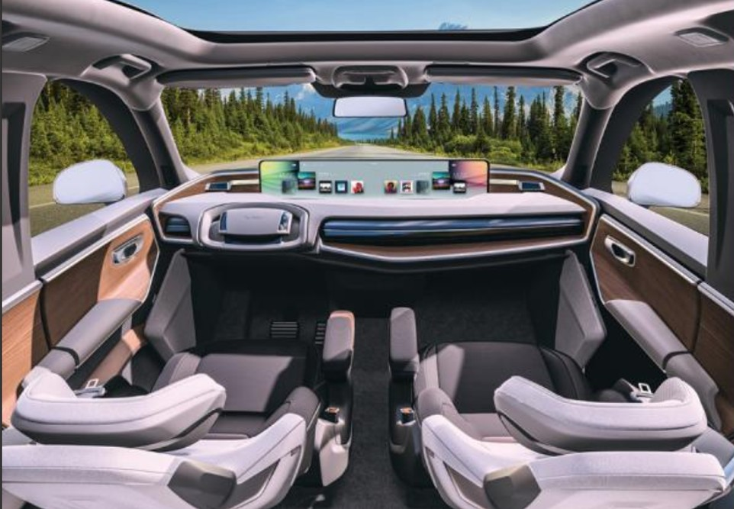
Oportunități Faurecia Valcea
In aceasta perioada dorim sa alaturam echipei Faurecia Valcea proaspeti absolventi , dornici sa se dezvolte pe plan profesional alaturi de o echipa profesionista.
Cerințe:
- Studii finalizate in domeniul tehnic, management , financiar, limbi straine
- Cunoștinte operare PC
- Engleză nivel conversațional/ avansat
- Implicare, inițiativă, perseverență și energie.
Aștept cu interes CV-urile pe adresa de mail:
ramonaflorina.anghel@forvia.com

